Slide 1
Практическое занятие Специальность: 09.01.03 Оператор информационных систем и ресурсов ОУД.07Математика ОП.01Основы информационных технологий Тема 2.2 Применение электронных таблиц Лабораторная работа: Вычисления в электронных таблицах
Разработчики: Кузьменко Оксана Юрьевна, Мазяр Ирина Анатольевна

Slide 2
План занятия
Организационный момент
Алгоритм построения графиков функций в электронных таблицах MS Excel;
Работа в параллели:
Практическое задание № 1: Построить график функции f(x)= x³-15x²
в электронных таблицах MS Excel
Устная работа: Описать свойства функции по ее графику
4. Сравнительный анализ результатов выполнения
практического задания № 1.
5. Алгоритм нахождения экстремумов функции
Компьютерное тестирование по теме «Производная».
Алгоритм исследования графиков функций с помощью производной.
8. Индивидуальная работа:
Практическое задание № 2: а) Исследование функции с помощью производной и построение ее графика.
б) Контроль правильности решения с помощью Excel;
в) Оценка правильности решения с помощью экрана.
9. Обобщения и выводы.
Итог урока.

Slide 3
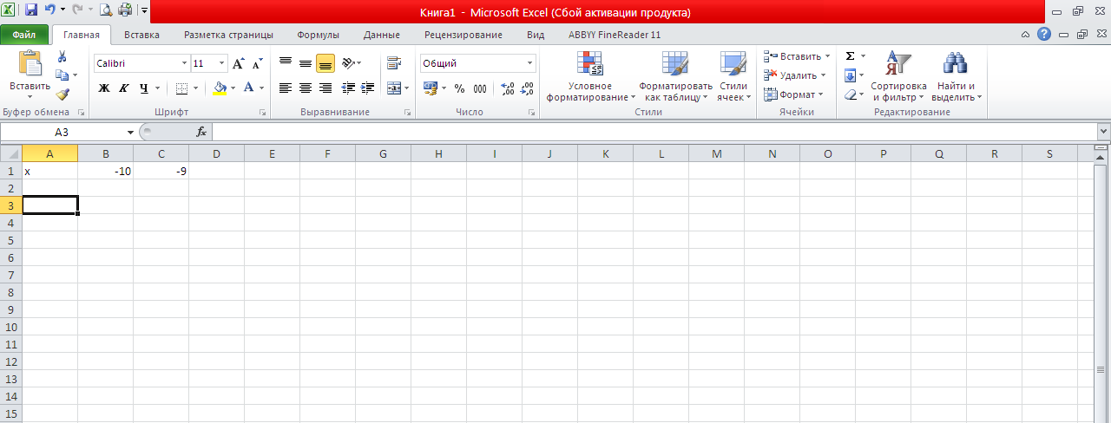
Алгоритм построения графика функции в электронных таблицах:
Задать значения переменной Х из некоторого множества области определения функции

Slide 4
Алгоритм построения графика функции в электронных таблицах:
Задать значения переменной Х из некоторого множества области определения функции

Slide 5
Алгоритм построения графика функции в электронных таблицах:
Задать значения переменной Х из некоторого множества из области определения функции

Slide 6
Алгоритм построения графика функции в электронных таблицах:
Задать значения переменной Х из некоторого множества из области определения функции
Ввести строку (столбец) формул для заданной функции

Slide 7
Алгоритм построения графика функции в электронных таблицах:
Задать значения переменной Х из некоторого множества из области определения функции
Ввести строку (столбец) формул для заданной функции

Slide 8
Алгоритм построения графика функции в электронных таблицах:
Задать значения переменной Х из некоторого множества из области определения функции
Ввести строку (столбец) формул для заданной функции
Выделить все значения X и Y, включая заголовки

Slide 9
Алгоритм построения графика функции в электронных таблицах:
В главном меню Вставка выбрать команду Диаграмма

Slide 10
Алгоритм построения графика функции в электронных таблицах:
В главном меню Вставка выбрать команду Диаграмма
→ Точечная

Slide 11
Алгоритм построения графика функции в электронных таблицах:
В главном меню Вставка выбрать команду Диаграмма
→ Точечная → Далее -→ Готово

Slide 12
Алгоритм построения графика функции в электронных таблицах:
В главном меню Вставка выбрать команду Диаграмма
→ Точечная → Далее -→ Готово
Удалить формулы из ячеек, значения которых не могут быть вычислены

Slide 13
Алгоритм построения графика функции в электронных таблицах:
В главном меню Вставка выбрать команду Диаграмма
→ Точечная → Далее -→ Готово
Удалить формулы из ячеек, значения которых не могут быть вычислены

Slide 14
Практическое задание №1
Построить график функции
y=$\frac{1}{27}x^{3}$- 15$x^{2}$
с использованием электронных таблиц
Фронтальный опрос
Описание свойств функции по ее графику

Slide 15
Итоги урока
Выводы:
Использование электронных таблиц, несомненно, ускоряет процесс построения графиков
Для получения достоверного характера поведения функции необходимо уметь исследовать функцию аналитически
Только комплексный подход к данной проблеме может дать быстрый и правильный результат
Выставление оценок

